Slide 1
Алгоритмы вычислительной математики
Интерполирование экспериментальных данных

Slide 2
Интерполирование данных как метод математического моделирования
Математическая модель – это совокупность математических выражений (уравнений, неравенств), описывающих свойства, поведение или изменение реальных объектов или процессов.
При наличии результатов наблюдения за объектом может ставиться задачи получения этих математических выражений – идентификации математической модели.
Структурная идентификация – установление общего вида и размерности системы уравнений и неравенств математического описания.
Параметрическая идентификация – определение неизвестных коэффициентов (параметров) выражений, составляющих математическое описание.

Slide 3
Постановка задачи интерполирования экспериментальных данных
Интерполирование – процесс нахождения значений функциональной зависимости в любых точках, принадлежащих области её определения, по имеющимся экспериментальным данным.
y=f(x)
y
M₀
y=F(x)
M₂
M_{n}
y₀
M₁
y_{n}
y₁
0
x₀
x₁
x_{n}
x

Slide 4
Основные понятия и определения интерполирования данных
Узлы интерполирования – множество точек экспериментальных данных, по которым выполняется параметрическая идентификация конкретного математического описания.
Интерполяция – процесс получения значений функциональной зависимости в пределах локализации всех узлов интерполирования.
Экстраполяция – процесс получения значений функциональной зависимости вне пределов локализации всех узлов интерполирования.

Slide 5
Линейное интерполирование по двум известным точкам
y=f(x)
y
M₂
y=F(x)
M₁
0
x₁
x₂
x
Экстраполяция
Интерполяция
Экстраполяция

Slide 6
Линейное интерполирование по двум известным точкам
y=f(x)
y
M₂
y₂
y
M₁
y₁
y=F(x)
0
x₁
x
x₂
x

Slide 7
Кусочно-линейное интерполирование
Для каждой пары соседних точек:
Для всей области определения:
y=f(x)
y
y=F(x)
M₀
M₂
M_{n}
y₀
M₁
y_{n}
y₁
0
x₀
x₁
x_{n}
x

Slide 8
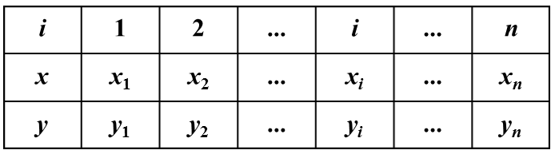
Понятие конечных разностей
Конечная разность 1 порядка:
Конечная разность 2 порядка:
Конечная разность порядка m:

Slide 9
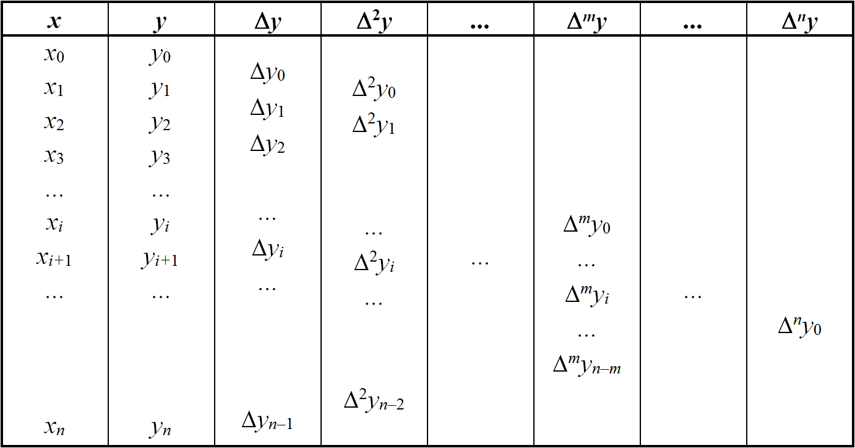
Диагональная таблица конечных разностей

Slide 10
Интерполирование полиномиальными функциями
Полином 1 степени (линейная функция):
Полином 2 степени (квадратичная функция):
Полином степени m:

Slide 11
Графическое определение степени интерполяционного полинома
Степень интерполяционного полинома должна соответствовать суммарному количеству выпуклых и вогнутых фрагментов графика описываемой зависимости
При наличии вертикальных или горизонтальных асимптотических приближений полиномиальные функции нецелесообразно использовать для описания всей области определения
y
0
x

Slide 12
Определение степени интерполяционного полинома по таблице конечных разностей
Степень интерполяционного полинома выбирается так, чтобы она совпадала с порядком практически постоянных конечных разностей
Разброс конечных разностей:
Порядок m с наименьшим разбросом конечных разностей d_{m} указывает на искомую степень интерполяционного полинома
Если имеется несколько порядков с близкой к минимальной величиной разброса, целесообразно выбирать наименьший из них, так как он даёт более простое математическое описание

Slide 13
Интерполяционный полином Лагранжа
Для параметрической идентификации математической модели в форме интерполяционного полинома Лагранжа степени m потребуется m+1 точка из имеющегося набора экспериментальных данных
В свёрнутом общем виде:
В развёрнутом общем виде:
Полином Лагранжа 2 степени:

Slide 14
Понятие разделённых разностей
Разделённая разность 1 порядка:
Разделённая разность 2 порядка:
Разделённая разность порядка m:

Slide 15
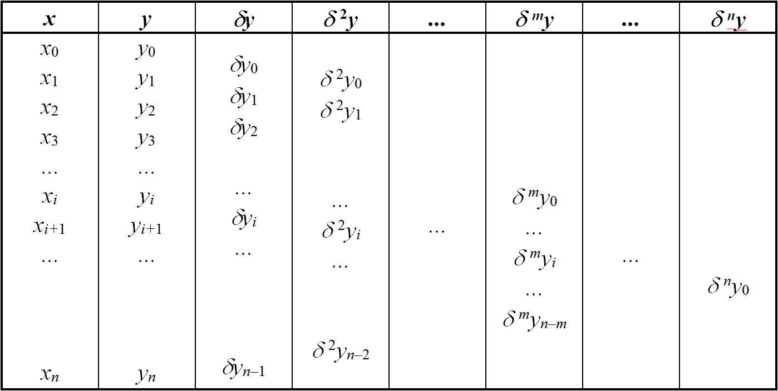
Диагональная таблица разделённых разностей

Slide 16
Интерполяционная формула Ньютона
Для параметрической идентификации математической модели по интерполяционной формуле Ньютона степени m требуются нулевые разделённые разности вплоть до порядка m, полученные с использованием m+1 точки из имеющегося набора экспериментальных данных
В свёрнутом общем виде:
В развёрнутом общем виде:
Формула Ньютона для полинома 2 степени:

Slide 17
Получение интерполяционного полинома решением системы линейных уравнений
1. Выбираются m+1 узлов интерполяции для расчёта коэффициентов полинома степени m.
2. Составляется система из m+1 линейных уравнений с m+1 неизвестными коэффициентами интерполяционного полинома:
i | 0 | 1 | ... | i | ... | m
x | x₁ | x₂ | ... | x_{i} | ... | x_{m}
y | y₁ | y₂ | ... | y_{i} | ... | y_{m}
3. Система решается относительно коэффициентов полинома одним из методов решения СЛАУ.

Slide 18
Алгоритмы вычислительной математики
Интерполирование экспериментальных данных

